Slide 1
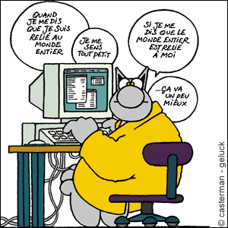

VOTRE BUDGET 2020
28 JANVIER 2020
Notes:
Merci d’être présent, de votre intérêt, de votre participation … Précieux et essentiel
Objectif :
Partager avec vous, càd les acteurs principaux du budget, les éléments essentiels et constitutifs d’un budget communal,
Participer ensemble à l’exécution du budget dans le respect des lois et de l’intérêts général
Conscientiser l’importance des procédures à respecter pour le bon fonctionnement de tous les services et pour une gestion efficace de nos ressources
Optimaliser les relations avec le service finances
Timing : 1 heure – questions par service après la présentation
Support : transmis à tout le monde
Plan exposé : PPT suivant

Slide 2

1. Budget 2020 et ses spécificités (notamment les souhaits politiques)
2. Exécution d’un budget : rappel de quelques règles légales et de respect de l’intérêt général
3. Responsabilités financières des services et les compétences du service finances
4. Planning de l’évolution du budget 2020 (Compte/MB1 et MB2 et préparation budget 2021)
Notes:
1. Budget 2020 et ses spécificités (notamment les souhaits politiques) – CD – VL 20’
2. Exécution d’un budget : rappel de quelques règles légales et de respect de l’intérêt général – VL 15’
3. Responsabilités financières des services et les compétences du service finances – VL et son équipe 15’
4. Planning de l’évolution du budget 2020 (Compte/MB1 et MB2 et préparation budget 2021) – VL et CD 10’

Slide 3

Budget 2020 et ses spécificités (notamment les souhaits politiques)
1. Le budget 2020 comprend l’estimation précise (suivant informations disponibles) de toutes les recettes et dépenses susceptibles d’être effectuées dans le courant de l’exercice 2020. Il comprend notamment l’impact complet sur le service ordinaire des investissements prévus.
2. Il est établi au sein du budget une distinction entre le service ordinaire et le service extraordinaire et, au sein de chacun de ceux-ci entre l’exercice proprement dit et les exercices antérieurs ainsi que les prélèvements pour et sur les fonds de réserve
3. Les inscriptions de recettes fiscales ont été modifiées en 2020 et sont justifiées par de nouveaux règlements taxes et redevances votés en Conseil communal du 25 octobre 2019 et du 16 décembre 2019. Ces derniers ont tous été validés par la tutelle du Gouvernement wallon.
Notes:
Budget ?
SO et SE
SO entrée et sortie = équilibre exercice propre et global
Recettes fiscales

Slide 4

Service ordinaire
L’ensemble des recettes et dépenses qui se produisent une fois au moins au cours de chaque exercice financier et qui assurent des revenus et un fonctionnement réguliers, en ce compris le remboursement périodique de la dette

Slide 5

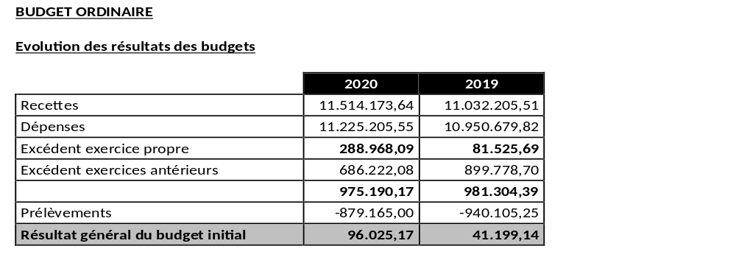
Service ordinaire

Slide 6


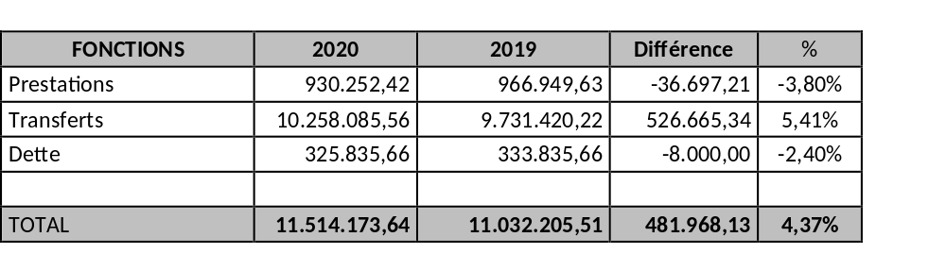





Service ordinaire : Recettes

Slide 7
Service ordinaire : Recettes fiscales
Libellé de la taxe | Ancien taux | Nouveaux taux | Rendement actuel | Nouveaux rendement estimé | Remarques
Taxe sur la conservation des véhicules saisis ou déplacés par la police | 10€/5€/2,5€/jour | 12,5€/6,20€/3,10€/jour | 1.920 | 1.000
Taxe sur la délivrance de documents administratifs | CM 25€/dossier 25€/Photocopie 0,12€ | CM 35€/dossier 50€/Photocopie 0,15€ | 105.000 | 117.000
Redevances prestations administratives diverses | Voir règlement | Voir règlement | 14.000 | 16.000
Taxe enlèvement et traitement immondices (changement article budget) | Voir règlement | Voir règlement - suivant coût vérité | 164.095 | 162.740
Taxe inhumations, dispersions cendres et mises en colombarium | 100 euros | 250 euros | 200 | 400
Redevances ventes sacs residus ménagers | Voir règlement | Voir règlement - suivant coût vérité | 275.216 | 326.571
Taxe sur les agences bancaires | 400 euros | 430 euros | 14.000 | 15.050
Redevances droits emplacement marchés | Voir règlement | Voir règlement | 9.300 | 10.780
Taxes sur activités foraines | Voir règlement | Voir règlement | 4.500 | 5.000
Taxe sur absence emplacement de parcage | 3000 euros | 4000 euros | 3.000 | 4.000
Taxe sur immeubles inoccupés | Voir règlement | Voir règlement | 6.000 | 6.900
Taxe sur surfaces de bureau | 7,50 euros | 8 euros | 306.000 | 325.876
Taxe additionnelle IPP | 6,00% | 6,50% | 2.604.898 | 2.808.845
Taxe additionnelle PrI | 1600 ca | 1750 ca | 2.934.660 | 3.259.610
 |  |  | 6.442.789,15 | 7.059.771,61 | Différence: | 616.982,46
Nouvelles taxes | Estimations budgétaires en année pleine
Libellé de la taxe |  | Taux |  | Nouveaux rendement estimé | Remarques
Taxe raccordement immeubles au réseau égoutage |  | 250€/demande |  | 1.250
Redevances versages sauvages |  | 100€ pts déchets/250€/ gds déchets |  | 1.500
 |  |  |  | 2.750,00

Slide 8


Service ordinaire : Recettes

Slide 9
Service ordinaire
1. La diminution des recettes de prestations est due à l’ajustement des prévisions plus proches de la réalité notamment celle de 2019. Pas d'organisation d'un parcours d'artiste en 2020.
2. On constate une augmentation des recettes de transferts due principalement aux taxes et redevances dont de nouveaux règlements ont été votés en octobre et décembre 2019 soit une augmentation attendue de 614.098.32 euros. La variation de 526.665,34 euros s’explique aussi par la diminution de certaines recettes transferts telles que le fonds des communes, les assurances, les points APE(administration générale)/PTP(voirie), les transferts de l’autorité supérieure pour l’enseignement, le subside provincial pour la bibliothèque et des subsides divers en éducation populaire et arts.
3. La diminution des recettes de dette est la conséquence des diminutions prévues des dividendes des intercommunales de gaz et d’électricité et des intérêts créditeurs sur comptes bancaires.

Slide 10

Service ordinaire : Dépenses
FONCTIONS | 2020 | 2019 | Différence | %
Personnel | 5.453.716,47 | 5.377.660,19 | 76.056,28 | 1,41%
Fonctionnement | 2.689.533,16 | 2.568.928,72 | 120.604,44 | 4,69%
Transferts | 2.598.073,78 | 2.513.264,97 | 84.808,81 | 3,37%
Dette | 483.882,14 | 490.825,94 | -6.943,80 | -1,41%
Total | 11.225.205,55 | 10.950.679,82 | 274.525,73 | 2,51%

Slide 11


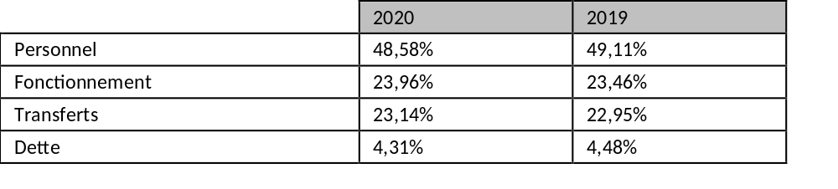




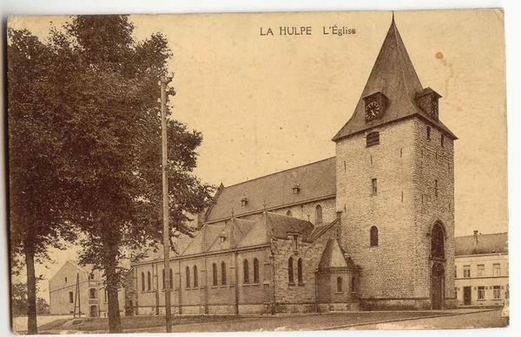
Service ordinaire : Dépenses

Slide 12

Service ordinaire : Dépenses
1. L’augmentation des dépenses de personnel s’explique par l’indexation des salaires à 2 %, les revalorisations barémiques, les engagements prévus sur 2020 et une augmentation technique dues aux prévisions ONSS (groupes cibles – APE) compensées par des recettes équivalentes.
2. Les frais de fonctionnement sont en augmentation. Les frais de fonctionnement en administration générale diminuent notamment au niveau du Smart village et des frais d’organisation des élections. Nous constatons une augmentation des frais en services généraux notamment par la mise en place du projet de « Car sharing » compensé par une recette de contribution de la Province de BW et en aide sociale et familiale par l’augmentation des frais techniques Tiffins, MCAE et accueillantes conventionnées et les loyers et charges de la MCAE.

Slide 13
Service ordinaire : Dépenses
3. Au niveau des transferts, nous remarquons principalement une augmentation des dotations à la Zone de police (+20.927,51 euros), à la zone de secours (+17.720,47 euros), au CPAS (+ 53.000,00 euros) et une diminution à la fabrique d’église (-4.932,85 euros). Les transferts aux associations diminuent légèrement.
4. Les charges d’emprunts (intérêts et amortissements) sont en diminution malgré la prévision de nouveaux emprunts sur 2020 du fait de la diminution des taux d’intérêts et de plusieurs emprunts arrivés à échéance.

Slide 14

Service extraordinaire
L’ensemble des recettes et dépenses qui affectent directement et durablement l’importance, la valeur ou la conservation du patrimoine communal, à l’exclusion de son entretien courant. Il comprend également les subsides et prêts consentis à ces mêmes fins, les participations et placements de fonds à plus d’un an, ainsi que les remboursements anticipés de la dette.

Slide 15


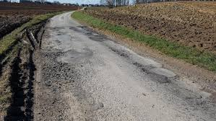
Service extraordinaire
RESULTATS | 2020 | 2019
Recettes | 938.500,00 | 3.897.771,00
Dépenses | 2.188.796,87 | 5.086.567,86
Excédent exercice propre | -1.250.296,87 | -1.188.796,86
Excédent exercices antérieurs | -70.000,00 | 0,00
Prélèvements | 1.320.296,87 | 1.188.796,86
Résultat général du budget initial | 0,00 | 0,00

Slide 16
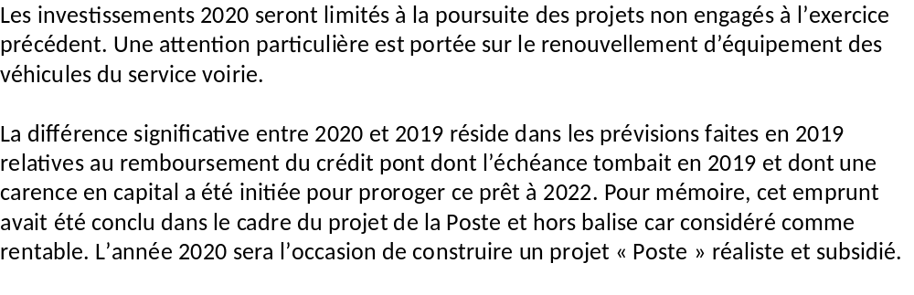
Service extraordinaire

Slide 17
 | n° PROJETS
Articles |  |  | Libellés | Montants | Emp
 |  |  |  |  | P.C
100/733-60 | 2020 | 0001 | Hono diverses études | 60.000,00
100/747-60 | 2020 | 0002 | Etude d' organisation administrative et de gestion | 32.500,00
104/724-60 | 2020 | 0003 | Equipement et maintenance extra s/bâtiment MC | 25.000,00
104/725-60 | 2020 | 0004 | Maintenance terrain MC | 1.500,00
104/741-98 | 2020 | 0005 | Mobiliers divers MC | 10.000,00
104/742-53 | 2020 | 0006 | Investissements informatiques | 37.500,00
104/749-98 | 2020 | 0007 | Investissements divers "Administration" | 2.500,00
12401/724-60 | 2020 | 0008 | Maintenance extraordinaire patrimoine | 1.000,00
124/725-60 | 2020 | 0009 | Equip,maintenance & aménag extraordinaire s/terrain patrimoine communal | 5.625,00
124/749-51 | 2020 | 0010 | Achat œuvres d'art | 14.500,00
124/749-98 | 2020 | 0011 | Investissements énergétiques ( bâtiments communaux …) | 25.000,00
42101/723-60 | 2020 | 0012 | Hono extension dépôt communal(menuiserie) PIC 2019-2021 | 20.000,00
421/724-60 | 2020 | 0013 | Equipement et Maintenance extra bâtiment dépôt | 10.000,00
421/725-60 | 2020 | 0014 | Equipement et maintenance s/terrain dépôt | 10.000,00
42101/731-60 | 2018 | 0015 | Travaux + Hono séc Aménag. piste cyclabe Chemin gaillemarde (crédit impuls° SPW) | 80.000,00
42103/731-60/2019 | 2018 | 0074 | Travaux amélioration Place communale (Espace convivialité) | 40.000,00
42105/731-60 | 2020 | 0015 | Hono aménagement rue de la Grotte (PIC 2019-2021) | 20.000,00
421/735-60 | 2020 | 0016 | Entretien extraordinaire accessoires de voirie (Hydrants) | 5.000,00
42101/735-60 | 2020 | 0017 | Réfections/entretiens/aménagement extraordinaire de voirie | 200.000,00 | 150.000,00
42103/735-60 | 2020 | 0018 | Hono et travaux entretien et aménag. Florian Lelièvre/Etang (PIC 2019-2021) | 250.000,00 | 100.000,00
42106/735-60/2019 | 2012 | 0014 | Compl Travaux Drève de la ramée | 30.000,00
42101/741-52 | 2020 | 0019 | Equipements de voirie | 40.000,00
421/741-98 | 2020 | 0020 | Mobilier divers dépôt communal | 5.000,00
421/743-52 | 2020 | 0021 | Véhicules voirie | 60.000,00 | 45.000,00
421/744-51 | 2020 | 0022 | Materiel d'équipement et d'exploitation | 120.000,00 | 100.000,00
421/745-51 | 2020 | 0023 | Maintenance s/matériel d'équipement et d'exploitation | 10.000,00
421/745-52 | 2020 | 0024 | Maintenance extra s/véhicules autos/camionette | 5.000,00
421/749-98 | 2020 | 0025 | Investissements service voirie - matériel ouvrier divers | 40.000,00
425/734-60 | 2020 | 0026 | Plantations de voirie | 25.000,00
42601/732-60 | 2020 | 0027 | Travaux renforcement & extension Eclairage public | 25.000,00
70001/724-60 | 2020 | 0028 | Maintenance extra bâtiment ECOLE DU CENTRE | 40.000,00
70001/725-60 | 2020 | 0029 | Equipements & maintenance s/terrain ECOLE DU CENTRE | 5.000,00
700/741-98 | 2020 | 0030 | Mobiliers divers COLIBRIS | 12.000,00
700/742-53 | 2020 | 0031 | Informatique COLIBRIS | 28.150,00
700/749-98 | 2020 | 0032 | Investissements divers COLIBRIS | 7.250,00

Slide 18
72101/724-60 | 2020 | 0033 | Maintenance / Equipement extra bâtiment "Lutins" | 10.000,00
721/725-60 | 2020 | 0034 | Aménagements & équipements s/terrain "Lutins" | 3.300,00
72101/741-98 | 2020 | 0035 | Mobiliers divers "Lutins" | 2.000,00
721/742-53 | 2020 | 0036 | Informatique Lutins | 2.000,00
72101/749-98 | 2020 | 0037 | Investiss divers "Lutins" | 1.840,00
73401/741-98 | 2020 | 0038 | Mobiliers divers Académie | 3.000,00
73401/742-53 | 2020 | 0039 | Informatique académie | 1.500,00
73401/749-98 | 2020 | 0040 | Instruments de musique & investissements divers "Académie" | 20.000,00
762/724-60 | 2020 | 0041 | Equipements et maintenance extra espaces culturels | 25.000,00
762/725-60 | 2020 | 0042 | Maintenance extra s/terrain espaces culturels | 500,00
762/749-98 | 2020 | 0043 | Investiss divers salle culturelle | 500,00
76301/749-98 | 2020 | 0044 | Investissements divers festivités | 15.000,00
764/721-60 | 2020 | 0045 | Hono aménagement deuxième terrain synthétique football | 20.000,00
76401/724-60 | 2020 | 0046 | Equipement & Maintenance extra bâtiments sportifs | 30.000,00
76401/725-60 | 2020 | 0047 | Maintenance & équipements s/ terrains sportifs | 41.000,00
764/749-98 | 2020 | 0048 | Investissements divers clubs sportifs | 3.500,00
765/725-60 | 2020 | 0049 | Equipement & aménagement s/terrain ( jeux de quartier) | 52.500,00
76701/741-98 | 2020 | 0050 | Mobiliers divers bibliothèque | 3.000,00
76701/742-53 | 2020 | 0051 | Informatique biblio | 1.500,00
767/749-98 | 2020 | 0052 | Investissements divers biblio | 2.500,00
790/724-60 | 2020 | 0053 | Maintenance extra bâtiments du culte | 40.000,00
84401/724-60 | 2020 | 0054 | Maintenance extra bâtiment "Tiffins" | 50.000,00
844/725-60 | 2020 | 0055 | Aménagement et équipement s/terrain Tiffins | 4.000,00
84401/741-98 | 2020 | 0056 | Mobiliers divers Tiffins MCAE + SAEC | 31.000,00
84401/742-53 | 2020 | 0057 | Investissements informatiques Tiffins MCAE SAEC | 1.000,00
84401/749-98 | 2020 | 0058 | Equipements divers crèches | 6.000,00
877/735-60 | 2020 | 0059 | Entretien & réfection extraordinaire réseau égouttage | 10.000,00
877/812-51 | 2008 | 0814 | Libération Part (SPGE) - Egouttage Corniche/Aulnes/Parc Ph1 (13/20ème) | 6.157,75
87701/812-51 | 2011 | 0057 | Libération Part (SPGE) - Egouttage Gaillemarde (10/20eme) | 5.735,50
87702/812-51 | 2014 | 0058 | Libérat°Part (SPGE)-Egoutt. Corniche/Aulnes/Parc Ph2-Gros tienne /Clos Fleuri (7/20) | 29.991,61
87703/812-51 | 2019 | 0068 | Libération Part (SPGE) - Egouttage Tienne st Roch (Droit tirage 2013-2016) (2/20) | 1.747,01
87801/724-60 | 2020 | 0060 | Maintenance extra bâtiment cimetière | 2.000,00
878/ 725-60 | 2020 | 0061 | Equip et maintenance extra s/terrain cimetière | 45.000,00
878/749-98 | 2020 | 0062 | Investissements divers cimetière | 5.000,00
879/743-51 | 2020 | 0063 | Création pôle mobilité | 140.000,00
92201/722-60 | 2016 | 0064 | Construction logement Justice Broquet | 175.000,00 | 50.000,00
93001/733-60 | 2020 | 0064 | Etude aménag territoire (PCA - permis d'urbanisme…) | 105.000,00
930/812-51 | 2015 | 0069 | Libération Parts RCA (6/9eme) | 30.000,00
93001/512-51 | 2020 | 0065 | Subside exceptionnel en capital RCA investissement terrains "Padel" | 30.000,00
 |  |  | TOTAUX | 2.258.796,87 | 445.000,00

Slide 19
1. Budget 2020 et ses spécificités (notamment les souhaits politiques)
2. Exécution d’un budget : rappel de quelques règles légales et de respect de l’intérêt général
3. Responsabilités financières des services et les compétences du service finances
4. Planning de l’évolution du budget 2020 (Compte/MB1 et MB2 et préparation budget 2021)
Notes:
1. Budget 2020 et ses spécificités (notamment les souhaits politiques) – CD – VL 20’
2. Exécution d’un budget : rappel de quelques règles légales et de respect de l’intérêt général – VL 15’
3. Responsabilités financières des services et les compétences du service finances – VL et son équipe 15’
4. Planning de l’évolution du budget 2020 (Compte/MB1 et MB2 et préparation budget 2021) – VL et CD 10’

Slide 20

Exécution d’un budget : rappel de quelques règles légales et de respect de l’intérêt général
Budget = ensemble de CB = voté par Conseil communal et approuvé par tutelle RW
Principe 1 = vote et approbation avant de dépenser sauf …
Principe 2 = pas de dépassement de CB non justifié sauf …

Slide 21

Exécution d’un budget : rappel de quelques règles légales et de respect de l’intérêt général
Budget = ensemble de CB de dépenses, accessible par BC validé par Collège
Principe 1 : Vérifier le CB
Principe 2 : Introduire une demande en comparant 3 offres

Slide 22

Exécution d’un budget : rappel de quelques règles légales et de respect de l’intérêt général
Budget = ensemble de CB de dépenses à honorer sur facture/adhésion à un marché/convention/contrat …
Principe 1 : Facture originale certifiée par chef de service (contrôle important)
Principe 2 : Après certification, ordonnancement, mandat et autorisation du DF de payer

Slide 23

Exécution d’un budget : rappel de quelques règles légales et de respect de l’intérêt général
Budget = ensemble de CB de recettes
Principe 1 : Tout droit à recette est enregistré sur base d’une pièce justificative (responsabilité des services concernés) à transmettre au service finances
Principe 2 : Tout droit à recette de subside est crée au moment de la promesse ferme (document justificatif indispensable)

Slide 24
1. Budget 2020 et ses spécificités (notamment les souhaits politiques)
2. Exécution d’un budget : rappel de quelques règles légales et de respect de l’intérêt général
3. Responsabilités financières des services et les compétences du service finances
4. Planning de l’évolution du budget 2020 (Compte/MB1 et MB2 et préparation budget 2021)
Notes:
1. Budget 2020 et ses spécificités (notamment les souhaits politiques) – CD – VL 20’
2. Exécution d’un budget : rappel de quelques règles légales et de respect de l’intérêt général – VL 15’
3. Responsabilités financières des services et les compétences du service finances – VL et son équipe 15’
4. Planning de l’évolution du budget 2020 (Compte/MB1 et MB2 et préparation budget 2021) – VL et CD 10’

Slide 25

Responsabilités financières des services et les compétences du service finances
Votre engagement, votre gestion, votre suivi du budget
= Responsabilités essentielles à la gestion financière optimale et au gain de temps

Slide 26

Responsabilités financières des services et les compétences du service finances
Nos compétences
= Magiciennes de la finance, conseils, recherche de solutions, intégration comptable, gestion trésorerie, gestion des investissements et du patrimoine, gestion des dépenses et factures, gestion des recettes diverses, gestion du patrimoine, gestion des recouvrements taxes et autres, …

Slide 27
1. Budget 2020 et ses spécificités (notamment les souhaits politiques)
2. Exécution d’un budget : rappel de quelques règles légales et de respect de l’intérêt général
3. Responsabilités financières des services et les compétences du service finances
4. Planning de l’évolution du budget 2020 (Compte/MB1 et MB2 et préparation budget 2021)
Notes:
1. Budget 2020 et ses spécificités (notamment les souhaits politiques) – CD – VL 20’
2. Exécution d’un budget : rappel de quelques règles légales et de respect de l’intérêt général – VL 15’
3. Responsabilités financières des services et les compétences du service finances – VL et son équipe 15’
4. Planning de l’évolution du budget 2020 (Compte/MB1 et MB2 et préparation budget 2021) – VL et CD 10’

Slide 28
Planning de l’évolution du budget 2020 (Compte/MB1 et MB2 et préparation budget 2021)
PANNING EXECUTION BUDGET 2020 | déc-19 | janv-20 | févr-20 | mars-20 | avr-20 | mai-20 | juin-20 | juil-20 | août-20 | sept-20 | oct-20 | nov-20 | déc-20
BUDGET 2020 | Clôture BUDGET 2020 | 1/12ème prov | 2/12ème prov | Balance recettes et dépenses
Vote et tutelle |  | Conseil | Tutelle approb
MB1/2020 |  |  |  |  | Clôture des DEMANDES SERVICES | Préparation FINANCES |  |  | Balance recettes et dépenses
Vote et tutelle |  |  |  |  |  |  | Conseil | Tutelle approb
MB2/2020 |  |  |  |  |  |  |  |  |  | Clôture des DEMANDES SERVICES | Préparation FINANCES
Vote et tutelle |  |  |  |  |  |  |  |  |  |  |  | Conseil avant le 15/11
BUDGET 2021 |  |  |  |  |  |  |  |  |  | Clôture des DEMANDES SERVICES | Préparation FINANCES | Balance recettes et dépenses 2020 pour prépa | Conseil

Slide 29

MERCI

